Slide 1
Berufe

Slide 2
Polizist
Automechaniker
Lehrer
Was sind Berufe?
Arzt
Hausmeister
Informatiker
Architekt

Slide 3
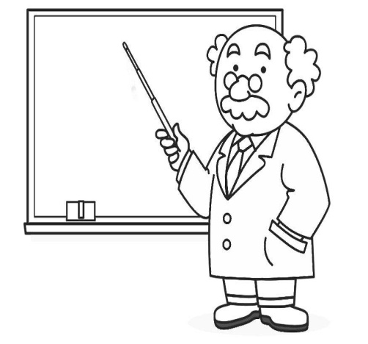
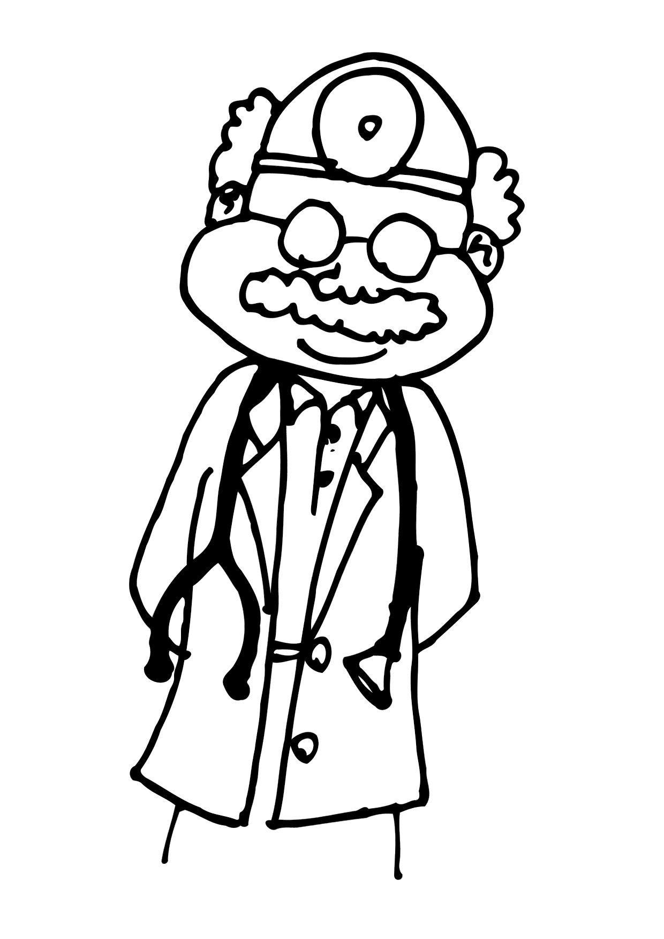
Wir lernen Berufe
Mann
Frau
Lehrer
Lehrerin
Arzt
Ärztin

Slide 4
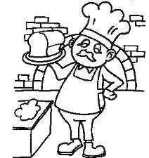
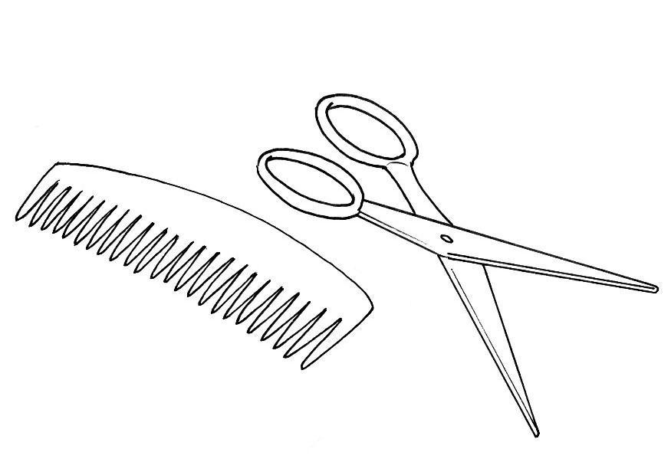
Mann
Frau
Bäcker
Bäckerin
Koch
Köchin
Friseur
Friseurin

Slide 5
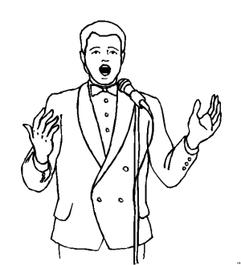
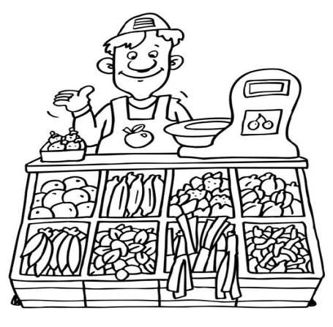
Mann
Frau
Sänger
Sängerin
Schauspieler
Schauspielerin
Verkäufer
Verkäuferin

Slide 6
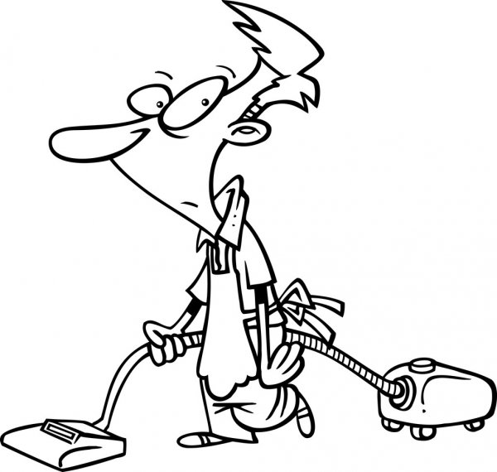
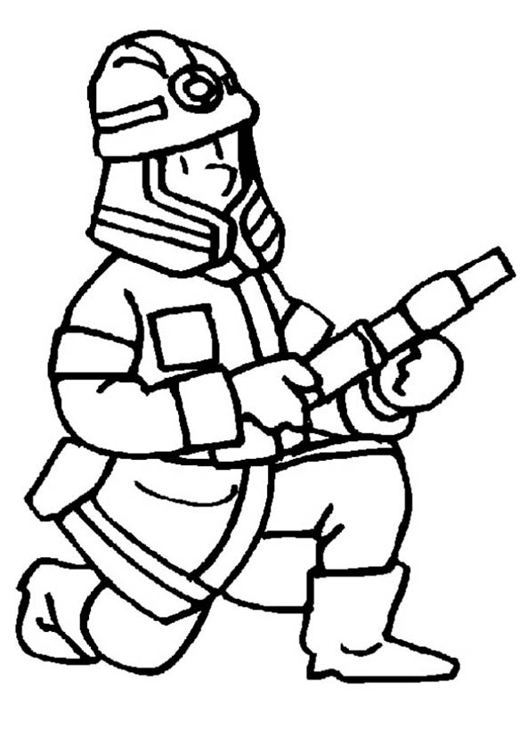
Mann
Frau
Hausmann
Hausfrau
Feuerwehrmann
Feuerwehrfrau

Slide 7
Wer arbeitet wo?
arbeitet im Krankenhaus.
arbeitet in der Schule.
arbeitet im Friseursalon.
arbeitet in der Bäckerei.
arbeitet im Theater.
arbeitet in der Werkstatt.
arbeitet im Supermarkt.
Der Arzt
Die Lehrerin
Der Friseur
Die Bäckerin
Der Schauspieler
Der Automechaniker
Die Verkäuferin

Slide 8
Was machen die Personen?
arbeitet mit Patienten.
unterrichtet.
verkauft verschiedene Sachen.
singt.
repariert Autos.
kocht.
arbeitet am Computer.
Die Ärztin
Der Lehrer
Der Verkäufer
Die Sängerin
Der Automechaniker
Die Köchin
Der Informatiker

Slide 9
Mein Beruf - Hausaufgabe
Was bist du von Beruf?
Was möchtest du später werden?
Was macht man in diesem Beruf?
Wo möchtest du arbeiten?

Slide 10
Tschüs ☺

